Slide 1
IV Jornadas de Enoturismo
“O Centro de Portugal como Destino de Enoturismo“

Slide 3
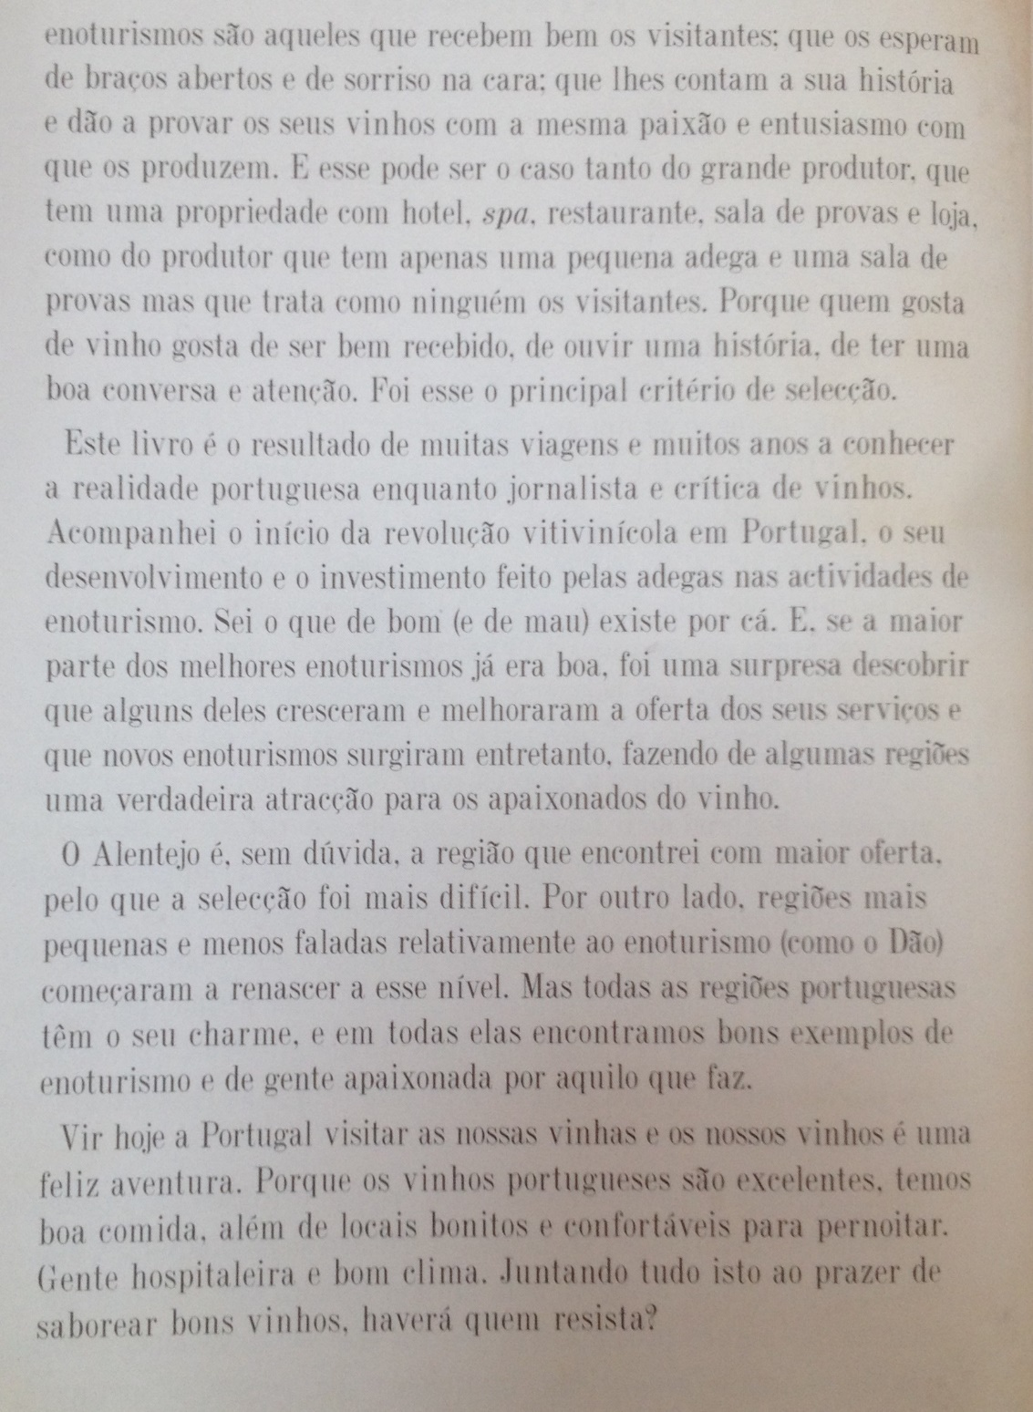

Slide 4
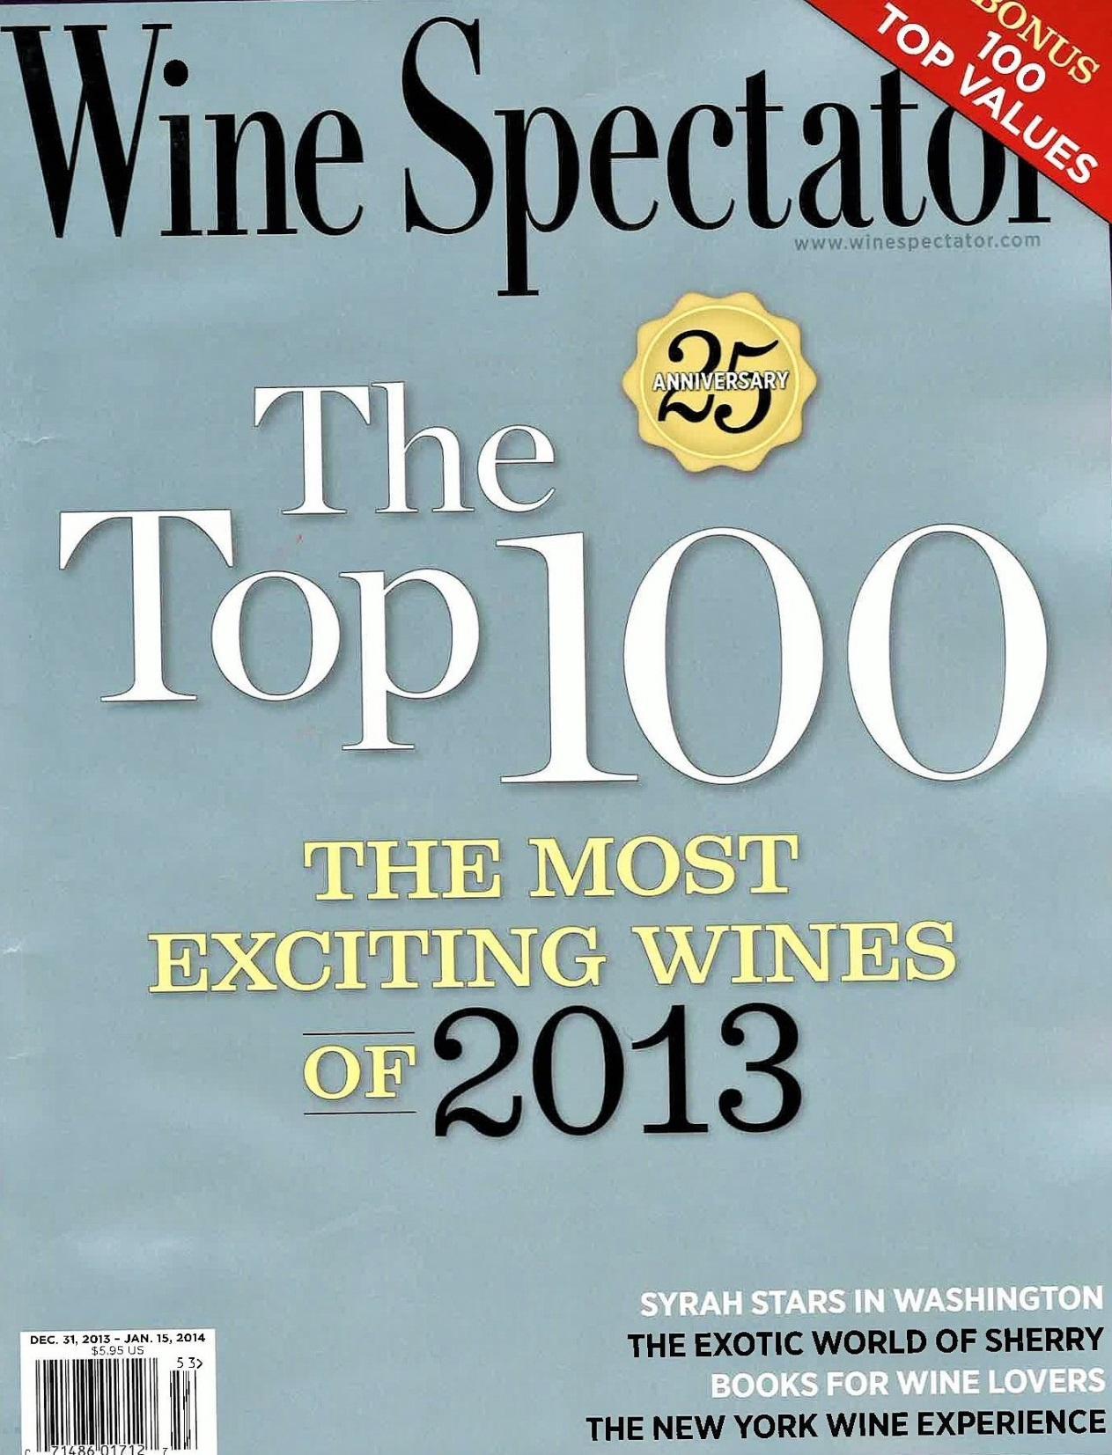
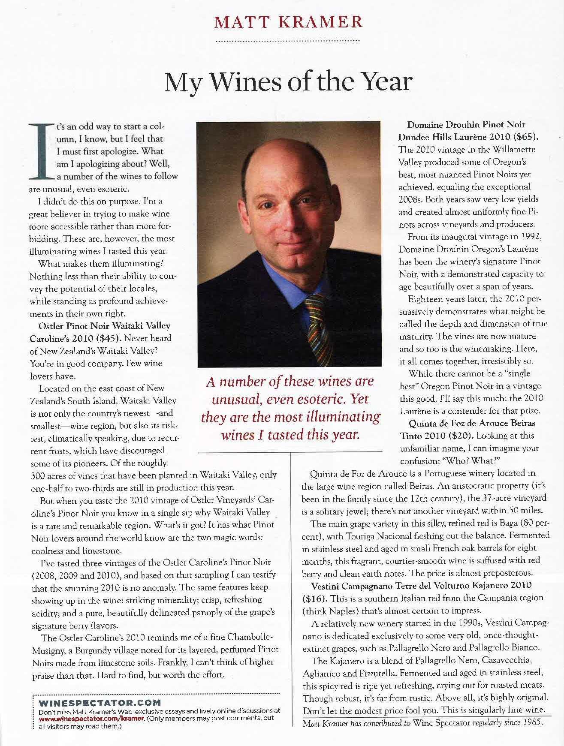

Slide 5
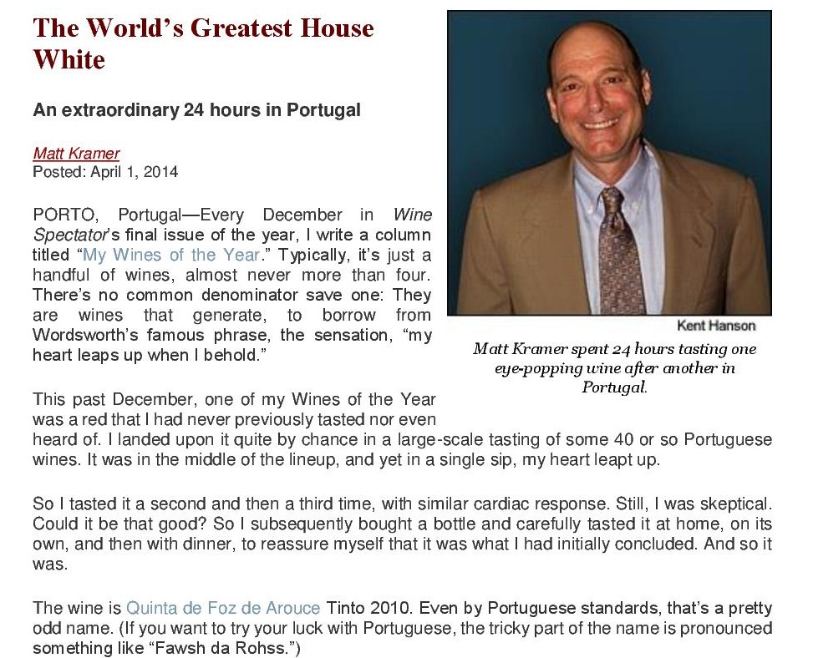
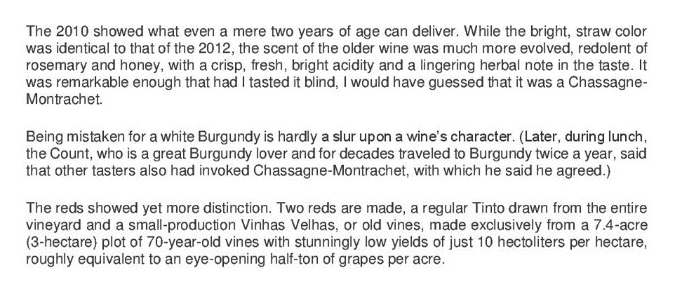
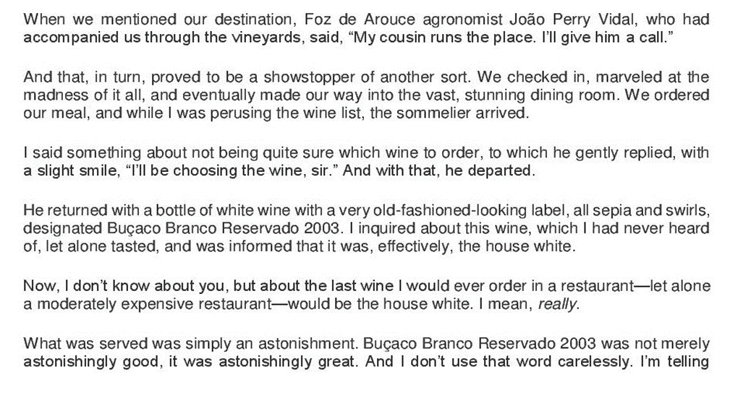
(…)
(…)
(…)

Slide 6
The World’s Greatest House White | Matt Kramer (cont.)

Slide 7
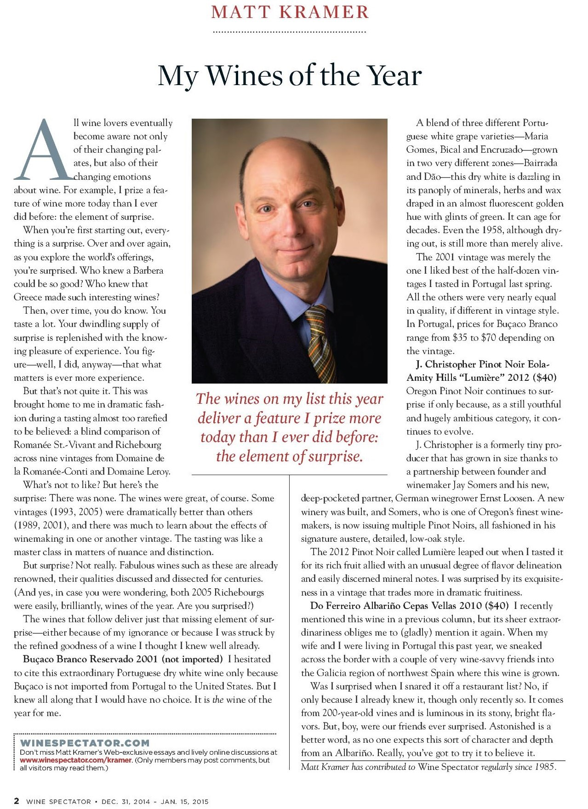

Slide 8
…”There's no marketing substitute for boots on the ground!”
Matt Kramer

Slide 9
IV Jornadas de Enoturismo
“O Centro de Portugal como Destino de Enoturismo“

Slide 10
Enoturismo na Região Tejo
Pontos Fortes:
Proximidade de Lisboa ( Aeroporto internacional) – Permite o short break/city tour;
Boas acessibilidades (estradas/comboio);
Agentes Economicos/Produtores empreendedores e com forte motivação e excelente relacionamento profissional e pessoal;
Rio Tejo é um importante Rio Europeu;
Muito Património histórico, cultural e paisagístico rico e diversificado;
Região com vários ex libris : Tomar (Cidade Templária); Golegã (capital do cavalo Lusitano); Santarém (capital do Gótico); Parques Naturais (Estuário do Tejo, Paul do Bolquilobo, Serra d’Aire e Candeeiros);
Proximidade de Fatima ( importante centro mundial de turismo religioso);
Existência de várias entidades com um papel ativo na promoção da região: câmaras municipais, associações empresariais (CVRT, Nersant, etc …);
Forte sector agrícola e produtos emblemáticos para além do vinho: o azeite, a cortiça, milho e tomate…;
Gastronomia rica e diversificada;
Diversidade de produtores de vinho espalhados por toda a região;
3 Terroirs bem diferentes na Região ( Bairro, Campo e Charneca)que são importante factor diferenciador desta Região relativamente a outras;
Existencia de várias rotas criadas pela rota dos vinhos do Tejo;
Aumento da procura de turismo enológico;
Empresários jovens no sector vínico, com motivação para explorar novas oportunidades de negócio;
Existencia do Marketing digital que possibilita formas novas, mais económicas, directas e acessíveis, para levar a efeito acções de promoção muito eficazes e que podem facilmente ser mais acessiveis á camada mais Jovem que se pretende atrair á Região e dar a conhecer os seus Vinhos;.

Slide 11
Enoturismo na Região Tejo
Pontos Fracos:
Escassa oferta hoteleira;
Falta de coordenação interprofissional da oferta turística da região;
Pouco investimento no sector do enoturismo, talvez devido ao facto de grande parte dos produtores de vinhos da Região não terem dimensão suficiente para poder investir neste sector;
Alguma falta de coordenação de esforços entre as várias entidades que promovem os vinhos da Região (CVR, ROTA, CONFRARIA ) e os muitos Municipios da Região Tejo, que permitam que os vinhos da Região e mais concretamente os produzidos nesse Municipio/local passem a ter uma atenção especial por parte da hotelaria local, sendo recomendados ao visitante;
Pessoal afecto á restauração nem sempre está suficientemente profissionalizado sendo o serviço prestado, por esse motivo, por vezes deficiente ( Ex: Vinhos são quase sempre servidos a temperaturas demasiado elevadas).
Falta de oferta que atraia a juventude a visitar a Região, conhecer os seus vinhos e tradições (serão eles os futuros Turistas e consumidores ).

Slide 12
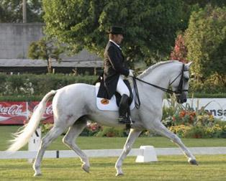
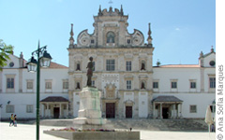
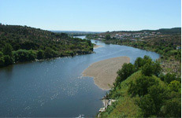
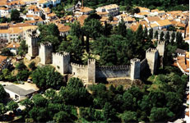
Enoturismo na Região Tejo
Eventuais soluções para o desenvolvimento futuro do sector
A CVRT adjudicou a elaboração de um «Estudo estratégico» para esta região para melhor poder desenvolver o seu trabalho de promoção quer no mercado interno quer no mercado externo e que estamos certos que irá apontar o enoturismo como essencial para uma melhor promoção dos nossos vinhos.
Cabe agora á Rota dos Vinhos do Tejo, em parceria com a CVR e Municipios e todos os Produtores, relançar a sua actividade e entre muitas outras acções :
Desenvolver parcerias entre os diferentes operadores do sector (hotelaria/restauração/animação turística/produtores de vinho) para Incentivar o investimento na promoção da região no mercado interno e externo;
Criar programas que atraiam á Região Pessoas mais jovens;
Incentivar mais investimento dos produtores em Enoturismo, melhorando as suas instalações, tendo pessoal mais especializado e qualificado, ajudando na promoção e celebração de acordos com os vários operadores turísticos;
Desenvolver multiplas actividades á volta do Rio Tejo (desportivas/ culturais/etc…);
Criar mais programas que associem a gastronomia a vinhos
Fazer uma forte aposta na promoção de eventos desportivos. na Região

Slide 13
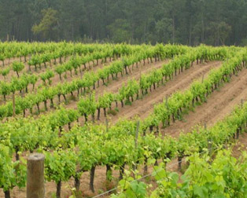
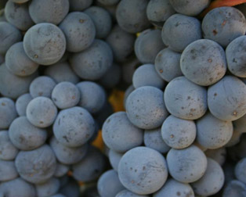
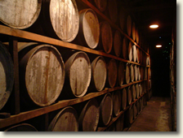
Missão
O objetivo quer da CVR Tejo que da Rota dos Vinhos do Tejo é a promoção dos Vinhos do Tejo e a valorização da atividade vitivinícola dos seus Produtores, enquanto produto turístico e cultural.

Slide 14
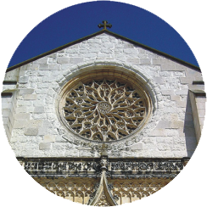
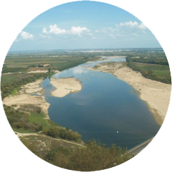
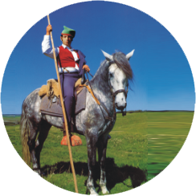
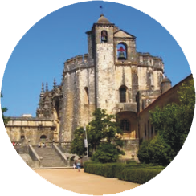
Em que consiste:
Os produtores de vinho da Região abrem as suas portas para um vasto conjunto de atividades que vão desde as provas de vinho, aos passeios pelas propriedades, às refeições onde se harmoniza os Vinhos do Tejo com a gastronomia local passando pelo alojamento em renovadas quintas.
A Rota dos Vinhos do Tejo tem actualmente quatro roteiros desenhados á volta do Rio para dar a conhecer os Vinhos do Tejo e os seus Produtores, juntando o que de melhor há na região.
O vinho, a paisagem, a história e as nossas gentes.
Notes:
Em que consiste:
Recentemente, e com o intuito de melhorar a coordenação futura entre a CVR e a Rota, foram feitas alterações nos estatutos da Rota e vão ser eleitos novos corpos sociais.

Slide 15
Percursos
Percurso 1 – Tesouro Gótico
Percurso 2 – Touros e Cavalos
Percurso 3 – Beira Tejo
Percurso 4 – Tesouro Manuelino
Notes:
Percursos que já existem mas que na minha opinião devem ser complementados porque não estão direcionados para os jovens que serão mais tarde os consumidores de vinho e da oferta turística da região.

Slide 16
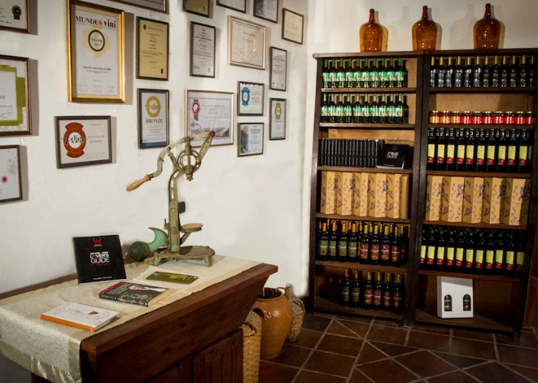
Percurso 1 |Tesouro Gótico
Associados:
Adega Cooperativa do Cartaxo
Enoport United Wines
Quinta da Lapa
Quinta da Ribeirinha
Quinta de Mato Miranda
Quinta da Fonte Bela
Quinta Vale de Fornos
Localidades: Azambuja | Cartaxo | Golegã | Manique do Intendente| Santarém| Torres Novas

Slide 17
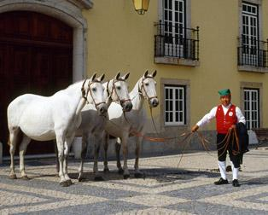
Percurso 2|Touros e Cavalos
Associados:
Companhia das Lezírias
Quinta de St.º André
Quinta Grande
Localidades: Coruche |Samora Correia

Slide 18
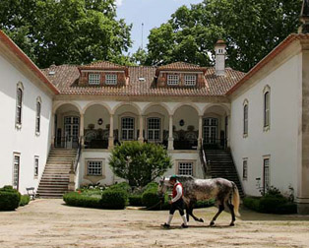
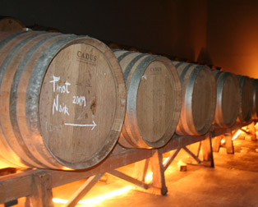
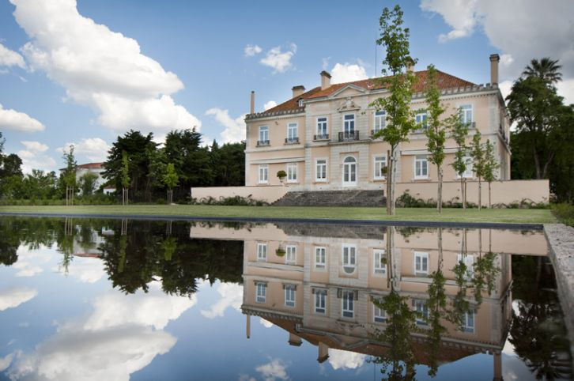
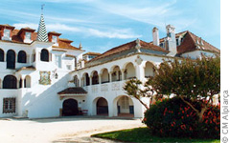
Percurso3|Beira Tejo
Associados:
Casa Agrícola Paciência
Casa Cadaval
Falua
Fiúza & Bright
Quinta da Alorna
Quinta da Lagoalva de Cima
Quinta do Casal Branco
Quinta dos Patudos
Localidades: Almeirim | Alpiarça | Benfica do Ribatejo Muge

Slide 19
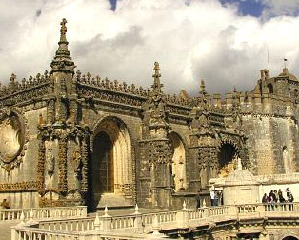
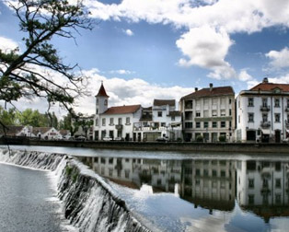
Percurso 4|Tesouro Manuelino
Associados:
Casal da Coelheira
Encosta do Sobral
Herdade dos Cadouços
Solar dos Loendros
Localidades: Abrantes | Tomar |Tramagal

Slide 20
Rota dos Vinhos do Tejo Principais serviços disponíveis
Loja
Circuito de visita à Adega
Circuito de visita à vinha
Provas de Vinhos
Eventos para grupos (particulares ou empresariais)
Serviço de Refeição por encomenda
Alojamento (Quinta da Lapa e Companhia das Lezírias)

Slide 21
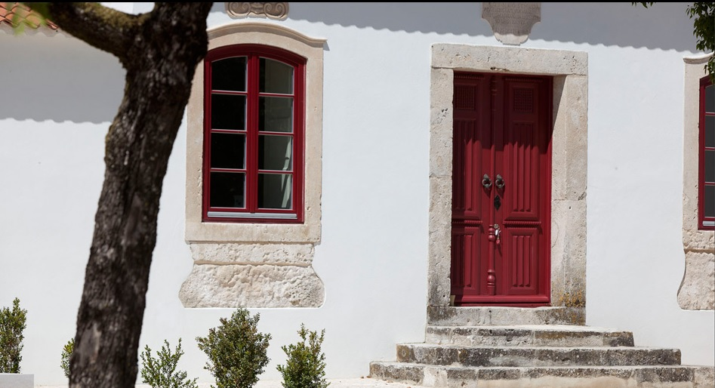
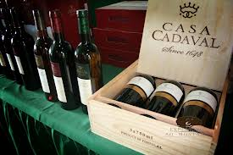
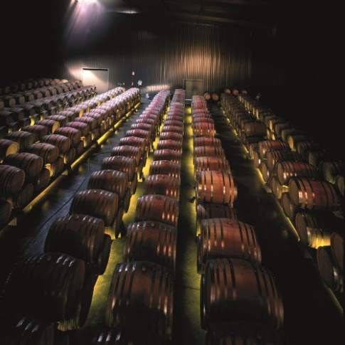
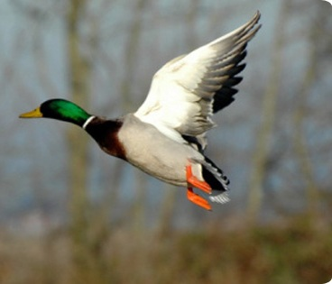
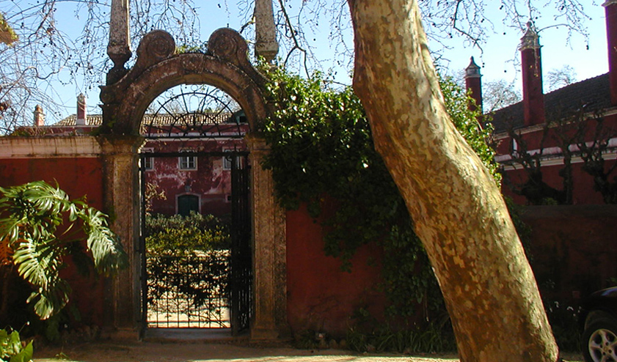
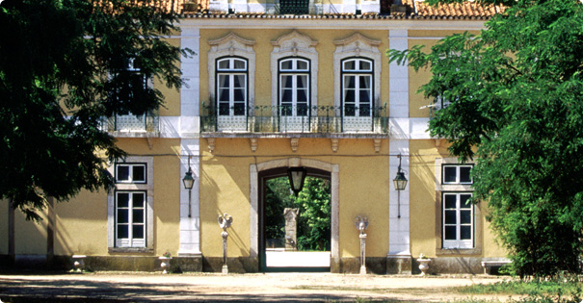
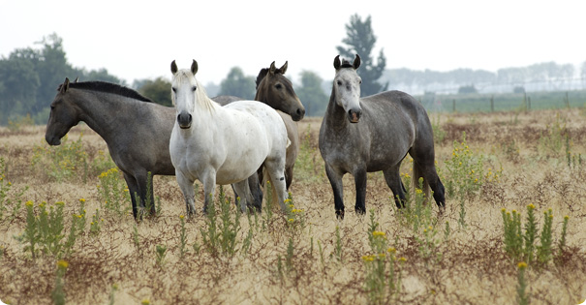
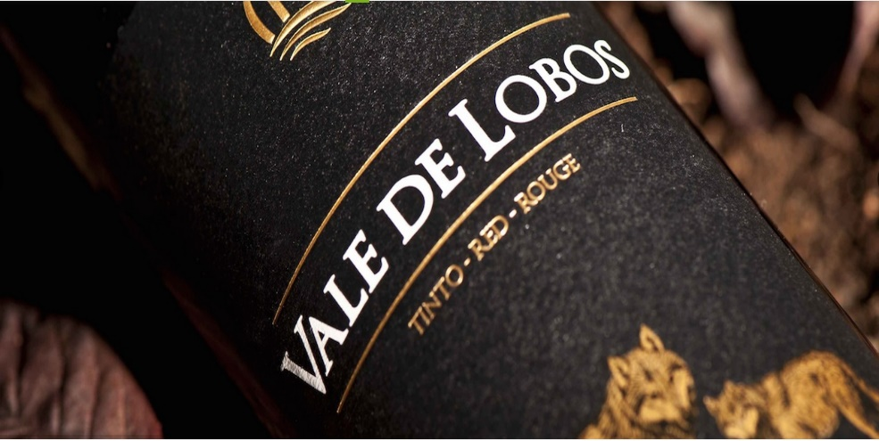

Slide 22
Contatos:
Associação da Rota dos Vinhos do Tejo
Rua de Coruche nº 85
2080-094 Almeirim
Tel: 243 309 400
Fax: 243 309 409
E-mail: geral@rotavinhostejo.com

